Slide 1

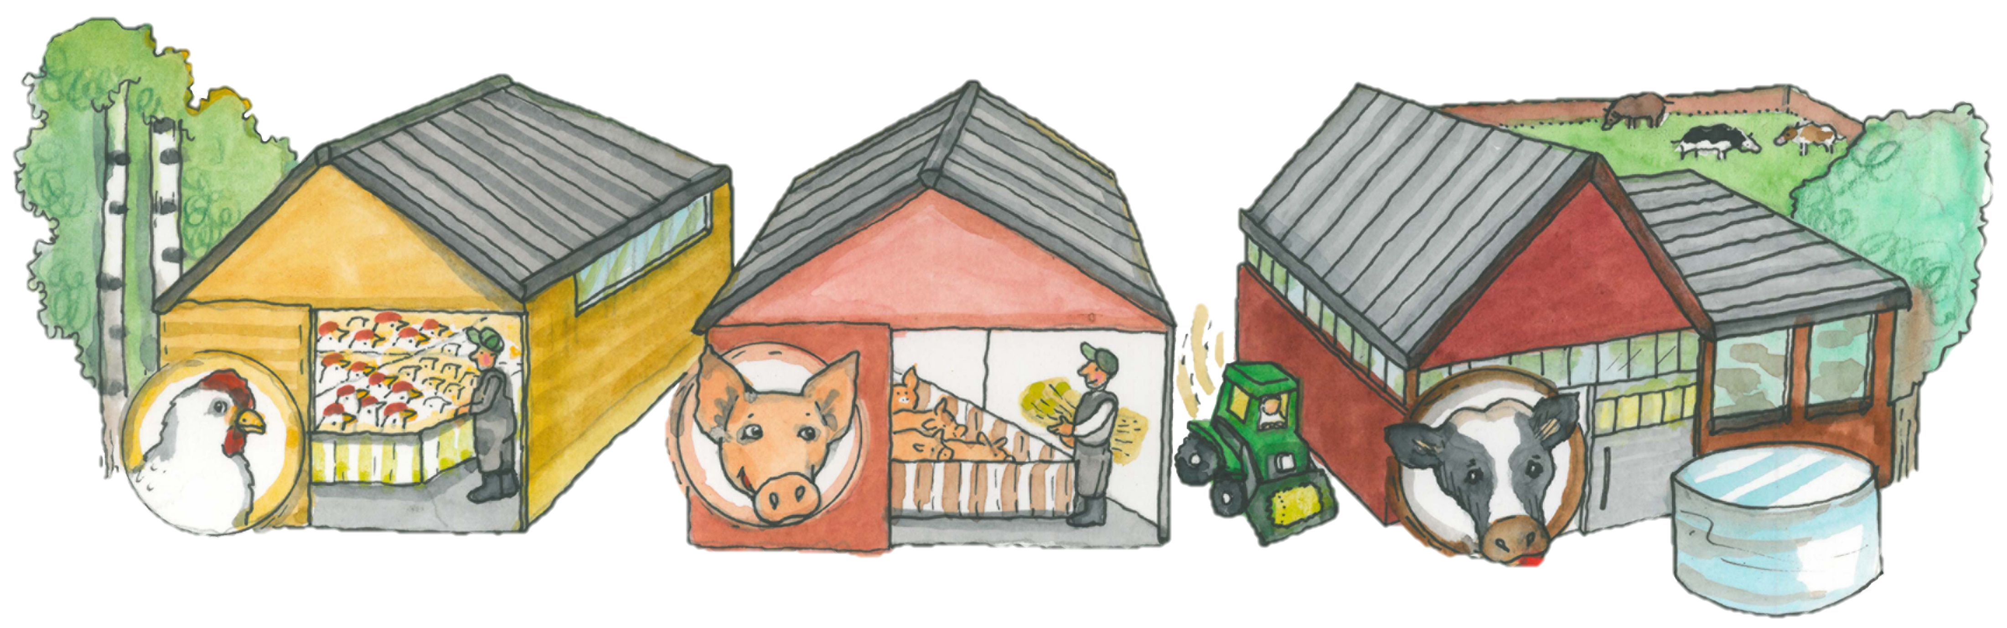

Slide 2
Missä eläimiä kasvatetaan?
Suomessa kasvatetaan syötäväksi broilereita, kalkkunoita, sikoja, nautoja ja lampaita.
Lihaa saadaan myös poroista, riistasta ja vähäisissä määrin hevosista.
Joistain eläimistä hyödynnetään myös muu kuin liha, kuten esimerkiksi villaa ja nahkaa.
Eläimiä kasvatetaan niille sopivissa paikoissa esimerkiksi sikaloissa, navetoissa, lampoloissa ja siipikarjahalleissa.
Missä sinä olet nähnyt eläimiä?

Slide 3
Ympäristövaikutukset ja eläinten hyvinvointi
Lihantuotannosta syntyy suurin osa ruuan ympäristövaikutuksista.
Tuotantotavat kuitenkin vaihtelevat eri puolilla maailmaa ja siksi myös ympäristövaikutukset vaihtelevat. Pohjoisissa oloissa lihan tuotanto on monin tavoin ympäristön kannalta kestävämpää.
Suomessa lihantuotannon vesijalanjälki on pieni, koska meillä on runsaasti puhdasta vettä.
Ilmasto ja pohjoinen sijainti ovat optimaalinen nurmen kasvatukseen, joka on esimerkiksi naudan ja lampaiden pääravinnon lähde.
Lihantuotanto on osa kiertotaloutta, se tarkoittaa esimerkiksi sitä, että eläinten lanta hyödynnetään pelloilla lannoitteena tai energiantuotannossa, kuten biokaasuna.
Ruuanvalmistuksessa raaka-aineista ei aina voida hyödyntää kaikkea ihmisten ravinnoksi, jolloin niitä voidaan käyttää esimerkiksi eläintenrehuna.
Eläinten hyvinvointi rakentuu
  Fyysisestä ja psyykkisestä hyvinvoinnista
  hyvästä hoidosta
  mahdollisimman lajityypillisestä elämästä
  puhtaasta juomavedestä
  oikeanlaisesta rehusta.

Slide 4
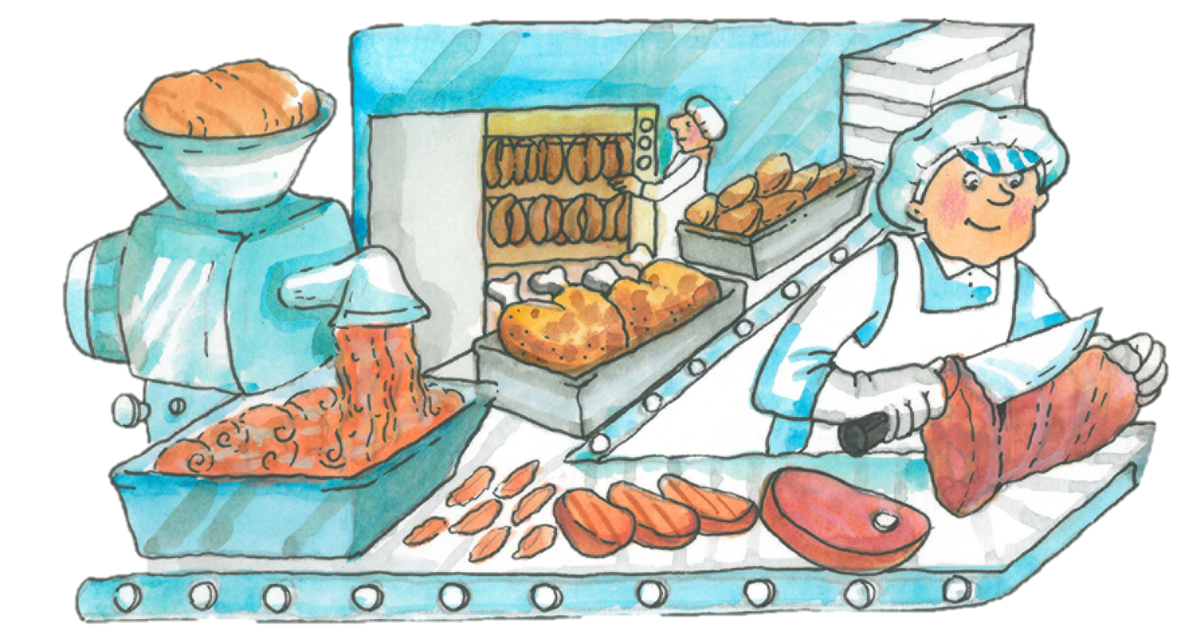
Teurastamoille kuljetusautoissa
Kun lihantuotantoeläin on saavuttanut sopivan koon ja iän, se kuljetetaan teurastettavaksi.
Eläimet kuljetetaan teurastamoille kuljetusautoissa, joissa on otettu huomioon eläinten hyvinvointi.
Kuljetukset ovat mahdollisimman lyhyitä ja niistä vastaa kuljettajat, joilla on siihen vaadittava erityinen koulutus.
Kun eläin saapuu teurastamolle, se tainnutetaan ennen verenlaskua, mikä varmistaa, ettei eläin tunne kipua, kun se kuolee.
Seuraavaksi liha leikataan paloiksi käyttötarkoituksen mukaan.

Slide 5
Lihaa monessa muodossa
Osa lihasta menee suoraan myyntiin esimerkiksi fileinä, paisteina tai jauhelihana.
Lihaa voidaan myös marinoida, savustaa tai ilmakuivata.
Lihasta valmistetaan myös makkaraa, valmisruokia tai säilykkeitä.
Myös eläimen muut osat pyritään hyödyntämään mahdollisimman tehokkaasti.
→ Rasvasta voidaan valmistaa biopolttoainetta, vuodat eli nahkat käytetään esimerkiksi huonekaluissa ja autojen verhoiluissa, ja luita hyödynnetään rehuna. Mitä vähemmän menee hukkaan, sen parempi, myös ympäristölle.

Slide 6
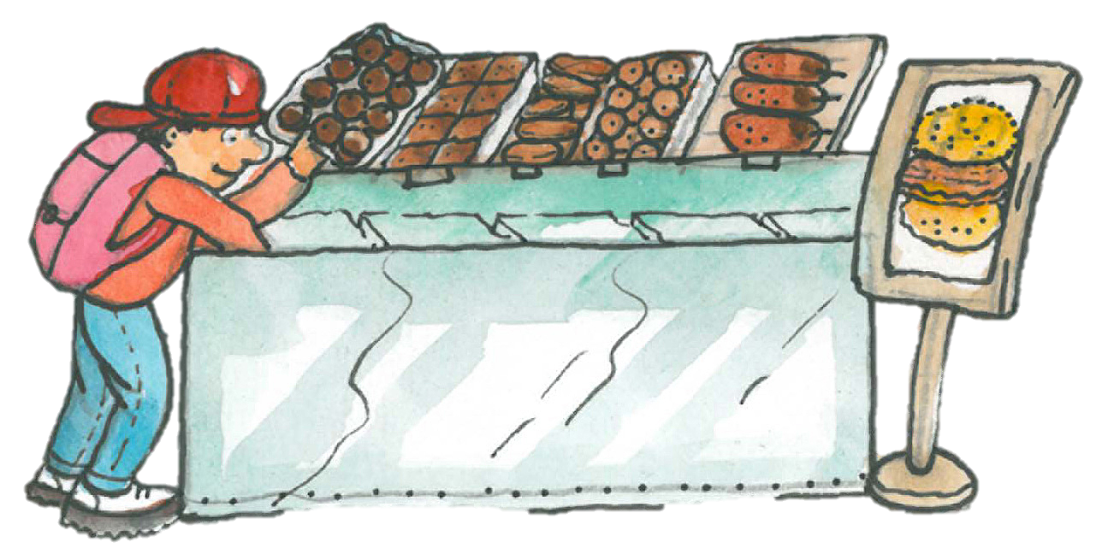
Liha voidaan jäljittää tilalle asti
Mitä lihatuotteita tai –ruokia voi ostaa valmiina kaupasta?
Liha pakataan tuoreena, marinoituna, pakasteena tai säilykkeenä.
Usein pakkauksessa käytetään suojakaasua, joka pidentää säilyvyyttä.
Lainsäädäntö edellyttää, että pakkauksesta käy ilmi lihan alkuperämaa.
Suomessa liha voidaan jäljittää tilalle asti eränumeron ja tuotetietojen avulla.
Lihaa myydään kaupoissa valmiiksi pakattuna, palvelutiskiltä, pakastealtaasta tai valmisruoissa. Yhä useampi tuottaja myy lihaa myös suoraan tilalta.
Kaupoissa ja ammattikeittiöissä lihaa käsitellään tarkasti hygienia huomioiden, esimerkiksi kylmäketjun on pysyttävä katkeamattomana aina kuluttajalle asti.

Slide 7
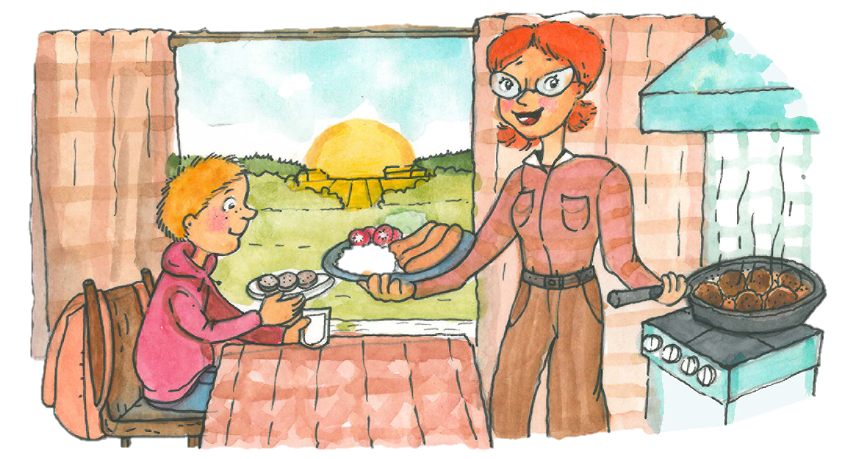
Liha on monipuolinen ravintoaineiden lähde
Muista säilyttää liha kylmässä!
Lihasta saadaan
  Hyvin imeytyvää rautaa
  Proteiinia
  B12-vitamiinia
  Sinkkiä, seleeniä ja magnesiumia
Punainen liha on kuitenkin myös kovien rasvojen lähde, eikä sitä siksi kannata syödä suuria määriä.
Punaista ja prosessoitua lihaa suositellaan syötäväksi korkeintaan 350 grammaa viikossa, prosessoitua lihaa mahdollisimman vähän.

Slide 8



Kuvat:
Heli Pukki

